Slide 1
《代数结构》 习题解答
——第3，6，9次作业
邵新洋

Slide 2
第3次作业
作业编号：
习题2 40, 42
习题3 8, 12

Slide 3
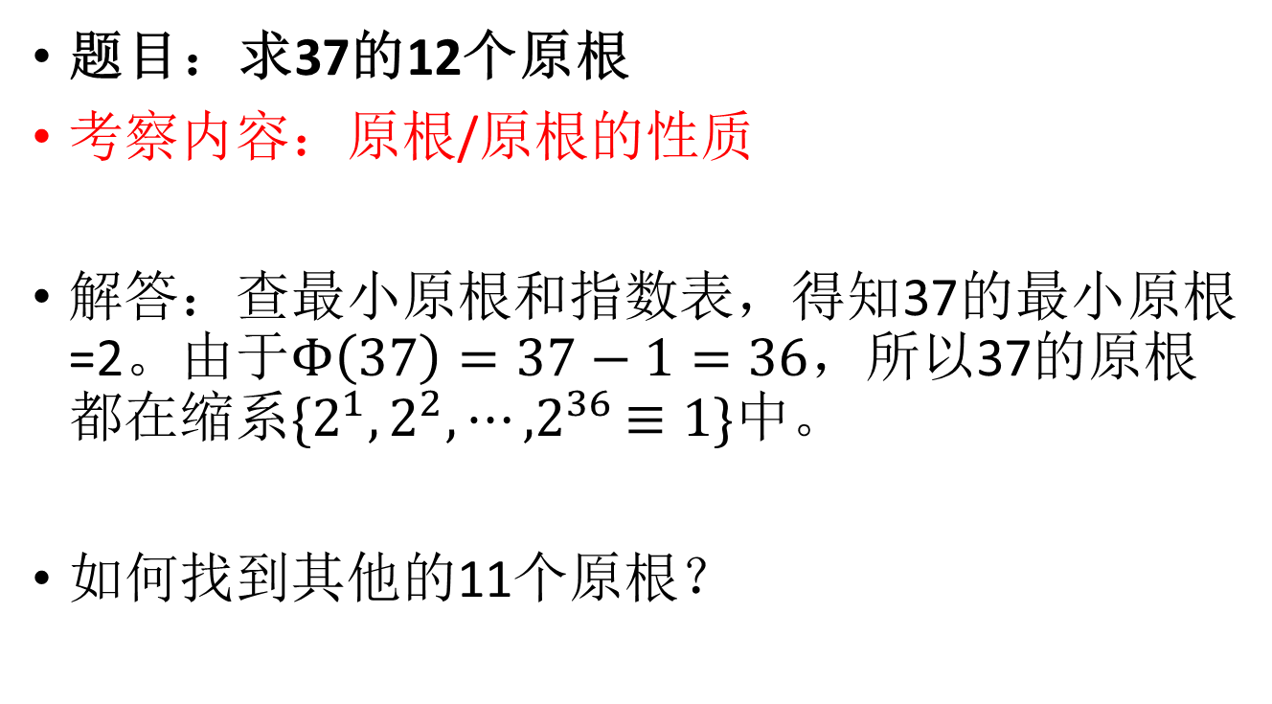
习题2.40
题目：求37的12个原根
考察内容：原根/原根的性质
解答：查最小原根和指数表，得知37的最小原根=2。由于$Φ\left(37\right)=37−1=36$，所以37的原根都在缩$系\{2^{1},2^{2},⋯{,2}^{36}≡1\}$中。
如何找到其他的11个原根？

Slide 4

习题2.40
$\left\{2^{1},2^{2},⋯{,2}^{36}≡1\right\}$
$2^{2}？错误：{\left(2^{2}\right)}^{18}≡1$
$2^{3}？错误：{\left(2^{3}\right)}^{12}≡1$
$2^{4}？错误：{\left(2^{4}\right)}^{9}≡1$
$2^{5}？$
$⋯$
$2^{8}？错误：{\left(2^{8}\right)}^{9}≡1$

Slide 5
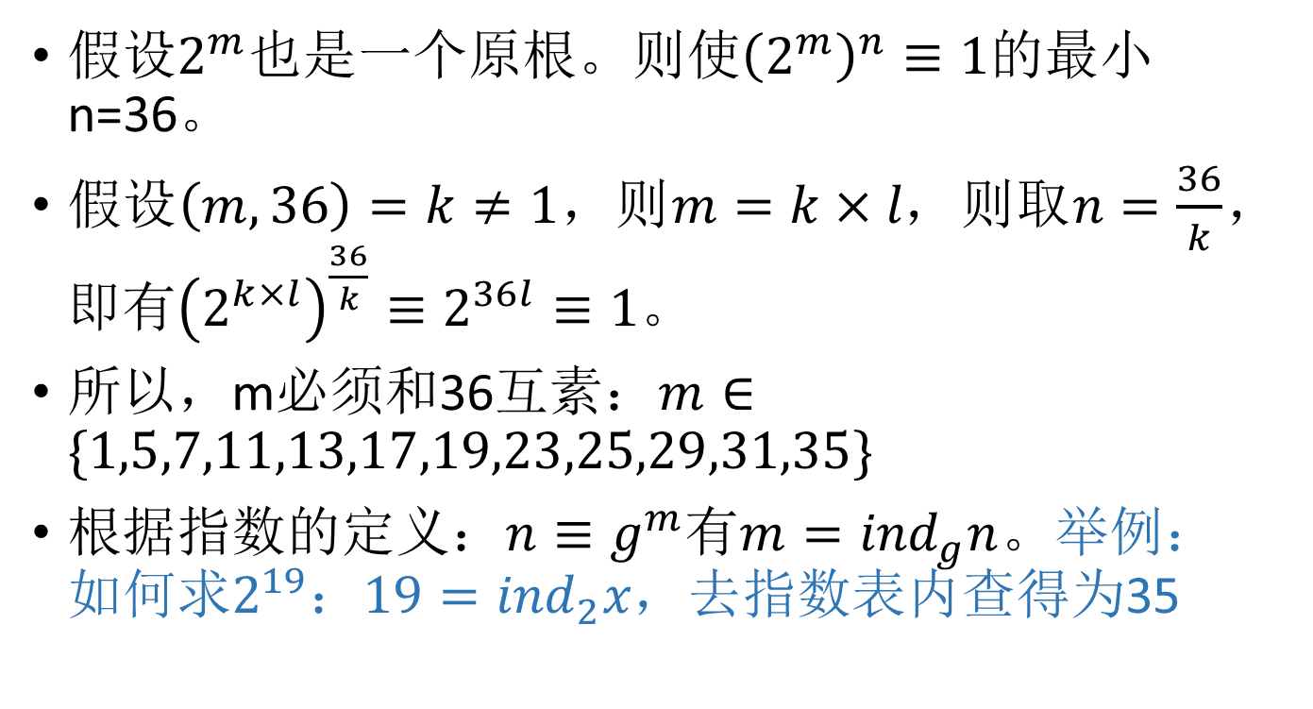
习题2.40
假设$2^{m}也是$一个原根。则使${\left(2^{m}\right)}^{n}≡1$的最小n=36。
假设$\left(m,36\right)=k≠1$，则$m=k×l，$则取$n=\frac{36}{k}$，即有${\left(2^{k×l}\right)}^{\frac{36}{k}}≡2^{36l}≡1$。
所以，m必须和36互素：$m∈\{1,5,7,11,13,17,19,23,25,29,31,35\}$
根据指数的定义：$n≡g^{m}有m={ind}_{g}n$。举例：如何求$2^{19}：19={ind}_{2}x，$去指数表内查得为35

Slide 6
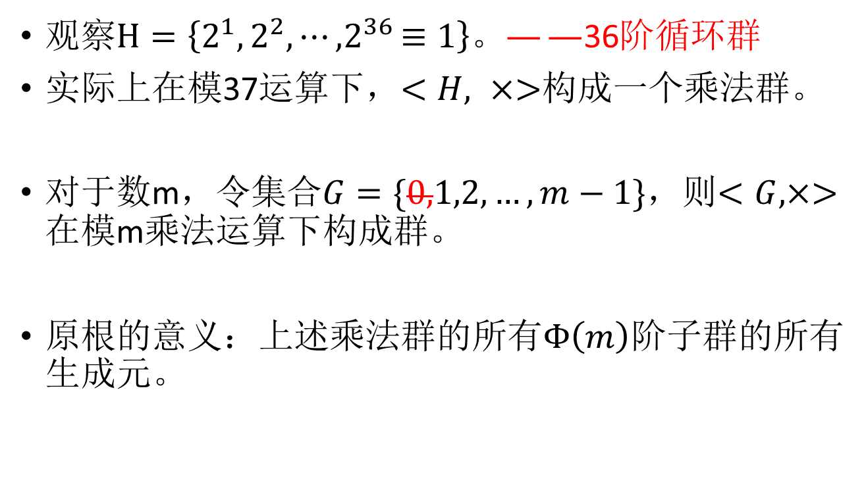
习题2.40
观察$H=\left\{2^{1},2^{2},⋯{,2}^{36}≡1\right\}。——$36阶循环群
实际上在模37运算下，$<H, ×>$构成一个乘法群。
对于数m，令集合$G=\{0,1,2,…,m−1\}$，则$<G,×>$在模m乘法运算下构成群。
原根的意义：上述乘法群的所有$Φ\left(m\right)$阶子群的所有生成元。

Slide 7
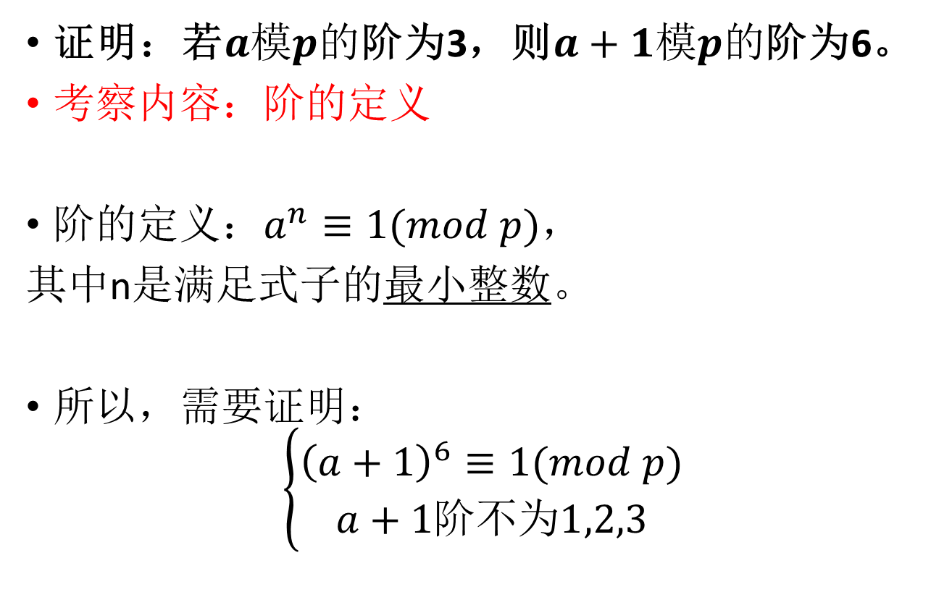
习题2.42
证明：若$a模p的$阶为3，则$a+1模p的$阶为6。
考察内容：阶的定义
阶的定义：$a^{n}≡1(mod p)$，
其中n是满足式子的最小整数。
所以，需要证明：
$$\left\{\begin{aligned}{\left(a+1\right)}^{6}≡1(mod p) \\ a+1阶不为1,2,3\end{aligned}\right.$$

Slide 8
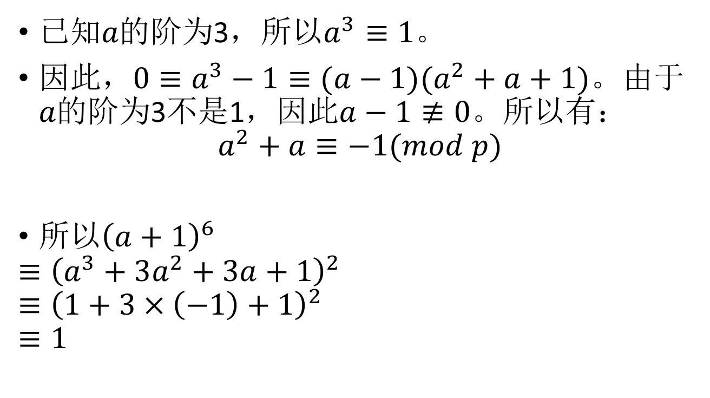
习题2.42
已知$a的$阶为3，所以$a^{3}≡1。$
因此，$0≡a^{3}−1≡(a−1)(a^{2}+a+1)。$由于$a的$阶为3不是1，因此$a−1≢0。$所以有$：$
$$a^{2}+a≡−1(mod p)$$
${所以\left(a+1\right)}^{6}$
$$≡{\left(a^{3}+3a^{2}+3a+1\right)}^{2}$$
$$≡{\left(1+3×\left(−1\right)+1\right)}^{2}$$
$$≡1$$

Slide 9
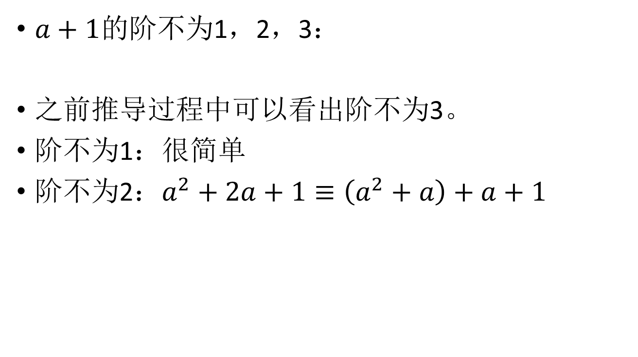
习题2.42
$a+1$的阶不为1，2，3：
之前推导过程中可以看出阶不为3。
阶不为1：很简单
阶不为2：$a^{2}+2a+1≡\left(a^{2}+a\right)+a+1$

Slide 10
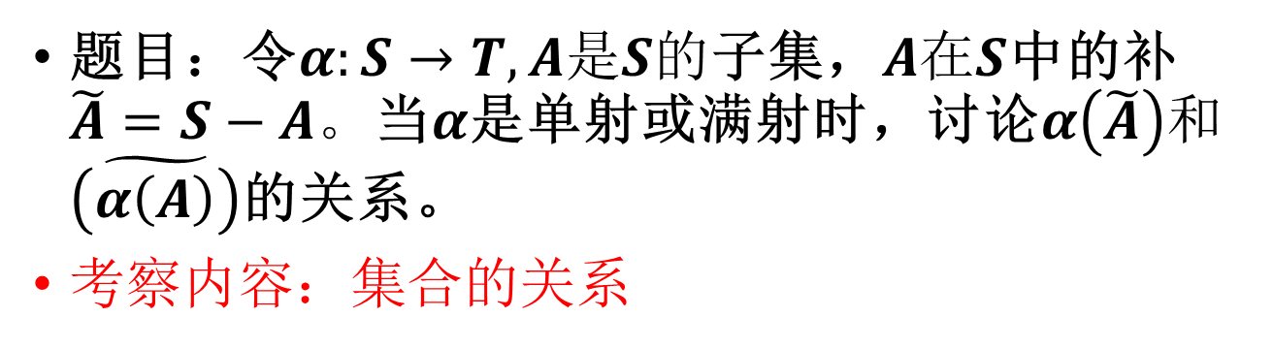
习题3.8
题目：令$α:S→T,A是S的$子集，$A在S$中的补$\tilde{A}=S−A。$当$α$是单射或满射时，讨论$α\left(\tilde{A}\right)和\tilde{\left(α\left(A\right)\right)}$的关系。
考察内容：集合的关系

Slide 11

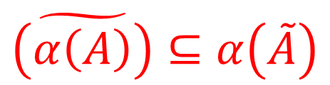


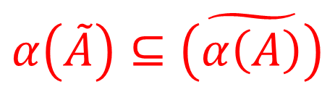







$$α\left(\tilde{A}\right)⊆\tilde{\left(α\left(A\right)\right)}$$
$$α\left(A\right)$$
$$A$$
}
}
$$α\left(\tilde{A}\right)$$
$$\tilde{\left(α\left(A\right)\right)}$$
$$\tilde{A}$$
$$α\left(A\right)$$
}
$$A$$
}
$$α\left(\tilde{A}\right)$$
$$\tilde{\left(α\left(A\right)\right)}$$
$$\tilde{A}$$
$$\tilde{\left(α\left(A\right)\right)}⊆α\left(\tilde{A}\right)$$

Slide 12
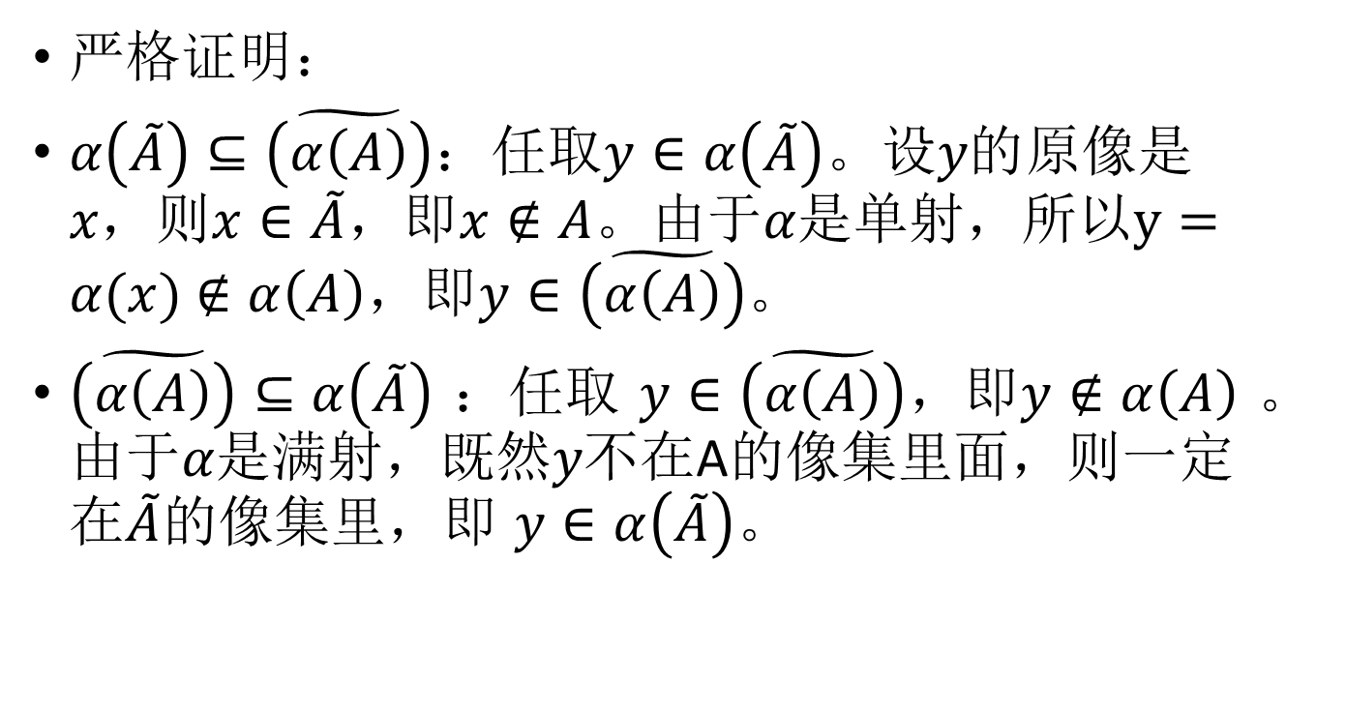
习题3.8
严格证明：
$α\left(\tilde{A}\right)⊆\tilde{\left(α\left(A\right)\right)}：$任取$y∈α\left(\tilde{A}\right)$。设$y的$原像是$x，$则$x∈\tilde{A}，$即$x∉A。$由于$α是$单射，所以$y=α(x)$ $∉α\left(A\right)$，即$y∈\tilde{\left(α\left(A\right)\right)}$。
$\tilde{\left(α\left(A\right)\right)}⊆α\left(\tilde{A}\right)$：任取$y∈\tilde{\left(α\left(A\right)\right)}，即y∉α\left(A\right)$。由于$α是$满射，既然$y不$在A的像集里面，则一定在$\tilde{A}$的像集里，即 $y∈α\left(\tilde{A}\right)$。

Slide 13
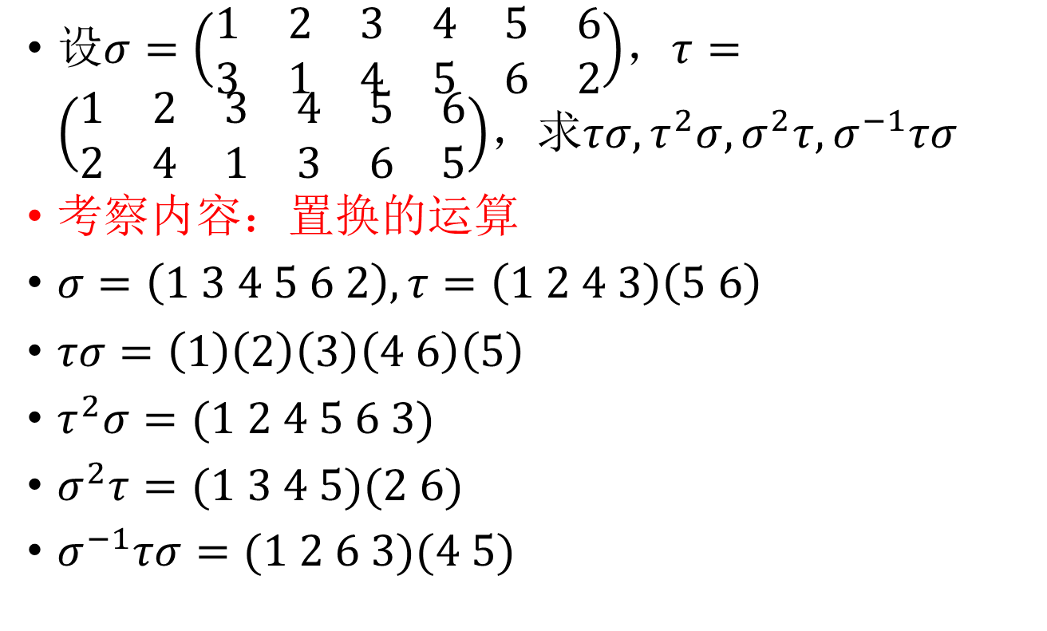
习题3.12
设$σ=\left(\begin{matrix}1 & 2 & 3 & 4 & 5 & 6 \\ 3 & 1 & 4 & 5 & 6 & 2\end{matrix}\right)$，$τ=\left(\begin{matrix}1 & 2 & 3 & 4 & 5 & 6 \\ 2 & 4 & 1 & 3 & 6 & 5\end{matrix}\right)$，求$τσ,τ^{2}σ,σ^{2}τ,σ^{−1}τσ$
考察内容：置换的运算
$σ=\left(1 3 4 5 6 2\right),τ=\left(1 2 4 3\right)\left(5 6\right)$
$τσ=\left(1\right)\left(2\right)\left(3\right)\left(4 6\right)\left(5\right)$
$τ^{2}σ=(1 2 4 5 6 3)$
$σ^{2}τ=(1 3 4 5)(2 6)$
$σ^{−1}τσ=(1 2 6 3)(4 5)$

Slide 14

习题3.12拓展：快速计算置换积
$\left[\left(1 2\right)\left(3 4\right)\right]\left[\left(1 3 4\right)\left(2\right)\right]\left[\left(1 4\right)\left(2\right)\left(3\right)\right]=？$

Slide 15

习题3.12拓展：快速计算置换积
$\left[\left(1 2\right)\left(3 4\right)\right]\left[\left(1 3 4\right)\left(2\right)\right]\left[\left(1 4\right)\left(2\right)\left(3\right)\right]=(1$

Slide 16

习题3.12拓展：快速计算置换积
$\left[\left(1 2\right)\left(3 4\right)\right]\left[\left(1 3 4\right)\left(2\right)\right]\left[\left(1 4\right)\left(2\right)\left(3\right)\right]=(1 2$
$1→4→1→2$

Slide 17

习题3.12拓展：快速计算置换积
$\left[\left(1 2\right)\left(3 4\right)\right]\left[\left(1 3 4\right)\left(2\right)\right]\left[\left(1 4\right)\left(2\right)\left(3\right)\right]=(1 2)$
$1→4→1→2$
$2→2→2→1$

Slide 18

习题3.12拓展：快速计算置换积
$\left[\left(1 2\right)\left(3 4\right)\right]\left[\left(1 3 4\right)\left(2\right)\right]\left[\left(1 4\right)\left(2\right)\left(3\right)\right]=(1 2)(3$
$1→4→1→2$
$2→2→2→1$

Slide 19

习题3.12拓展：快速计算置换积
$\left[\left(1 2\right)\left(3 4\right)\right]\left[\left(1 3 4\right)\left(2\right)\right]\left[\left(1 4\right)\left(2\right)\left(3\right)\right]=(1 2)(3)$
$1→4→1→2$
$2→2→2→1$
$3→3→4→3$

Slide 20

习题3.12拓展：快速计算置换积
$\left[\left(1 2\right)\left(3 4\right)\right]\left[\left(1 3 4\right)\left(2\right)\right]\left[\left(1 4\right)\left(2\right)\left(3\right)\right]=(1 2)(3)(4)$
$1→4→1→2$
$2→2→2→1$
$3→3→4→3$
$4→1→3→4$

Slide 21
第6次作业
作业编号：
习题5 7，9，16，20

Slide 22
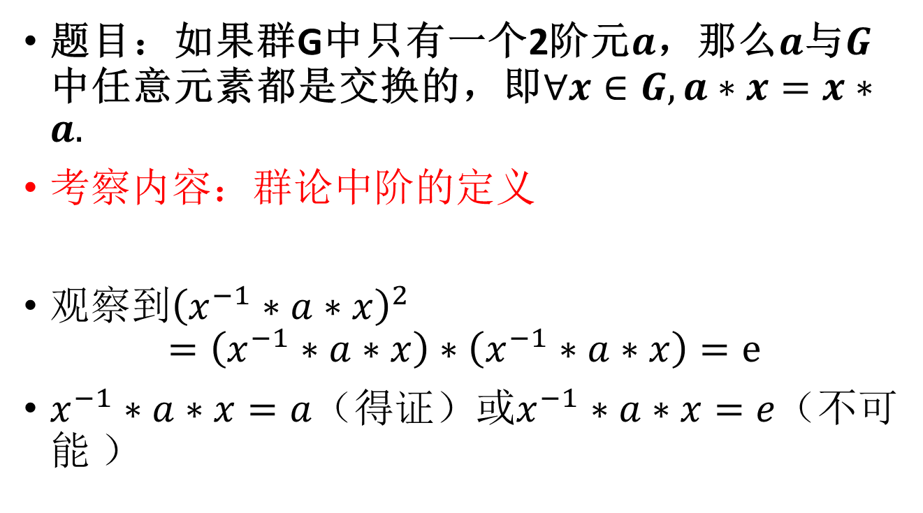
习题5.7
题目：如果群G中只有一个2阶元$a$，那么$a$与$G$中任意元素都是交换的，即$∀x∈G,a∗x=x∗a.$
考察内容：群论中阶的定义
观察到${\left(x^{−1}∗a∗x\right)}^{2}$
$$=\left(x^{−1}∗a∗x\right)∗\left(x^{−1}∗a∗x\right)=e$$
$x^{−1}∗a∗x=a$（得证）或$x^{−1}∗a∗x=e$（不可能 ）

Slide 23
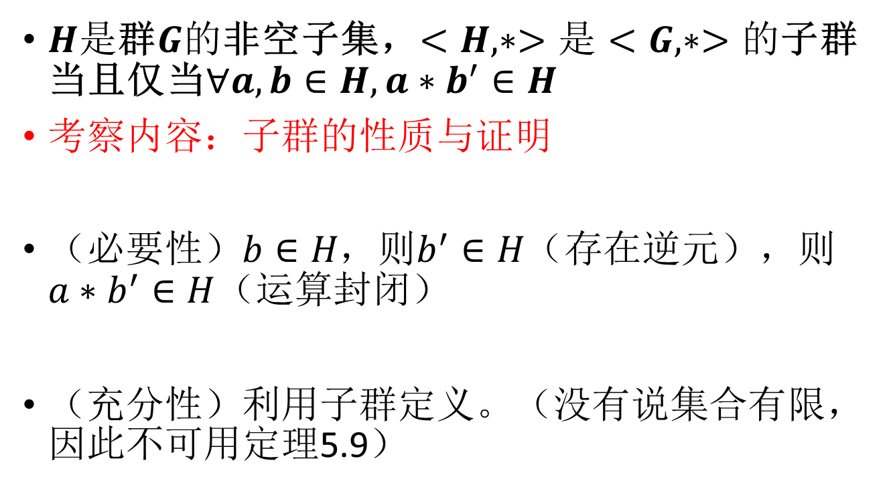
习题5.9
$H是$群$G的$非空子集，$<H,∗>是<G,∗>的$子群当且仅当$∀a,b∈H,a∗b^{′}∈H$
考察内容：子群的性质与证明
（必要性）$b∈H，$则$b^{′}∈H（$存在逆元），则$a∗b^{′}∈H$（运算封闭）
（充分性）利用子群定义。（没有说集合有限，因此不可用定理5.9）

Slide 24
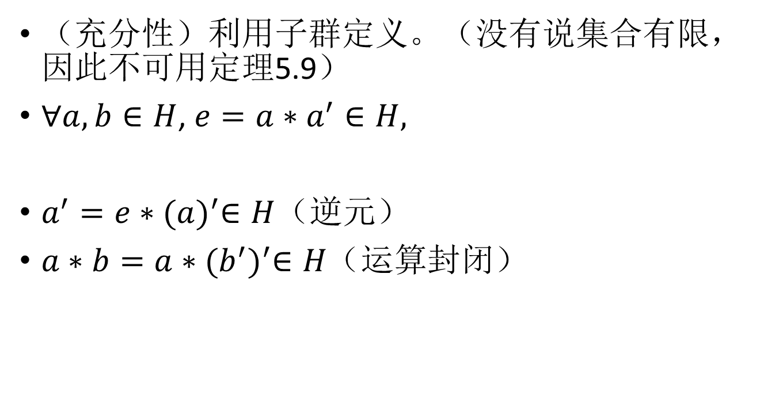
习题5.9
（充分性）利用子群定义。（没有说集合有限，因此不可用定理5.9）
$∀a,b∈H$, $e=a∗a^{′}∈H,$
$a^{′}=e∗{(a)}^{′}∈H$（逆元）
$a∗b=a∗{(b^{′})}^{′}∈H（$运算封闭）

Slide 25
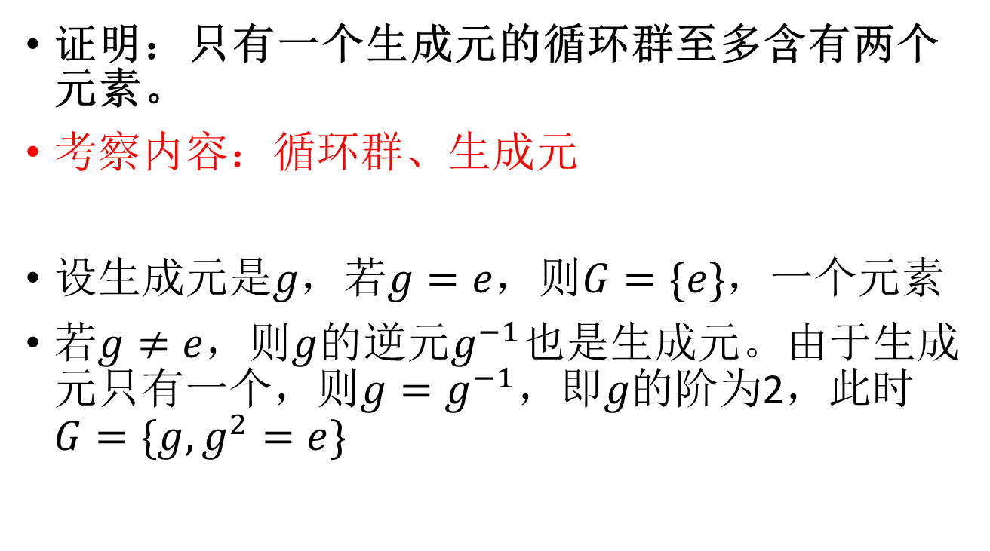
习题5.16
证明：只有一个生成元的循环群至多含有两个元素。
考察内容：循环群、生成元
设生成元是$g，$若$g=e，$则$G=\{e\}，$一个元素
若$g≠e，则g的$逆元$g^{−1}$也是生成元。由于生成元只有一个，则$g=g^{−1}$，即$g的$阶为2，此时$G=\{g,g^{2}=e\}$

Slide 26
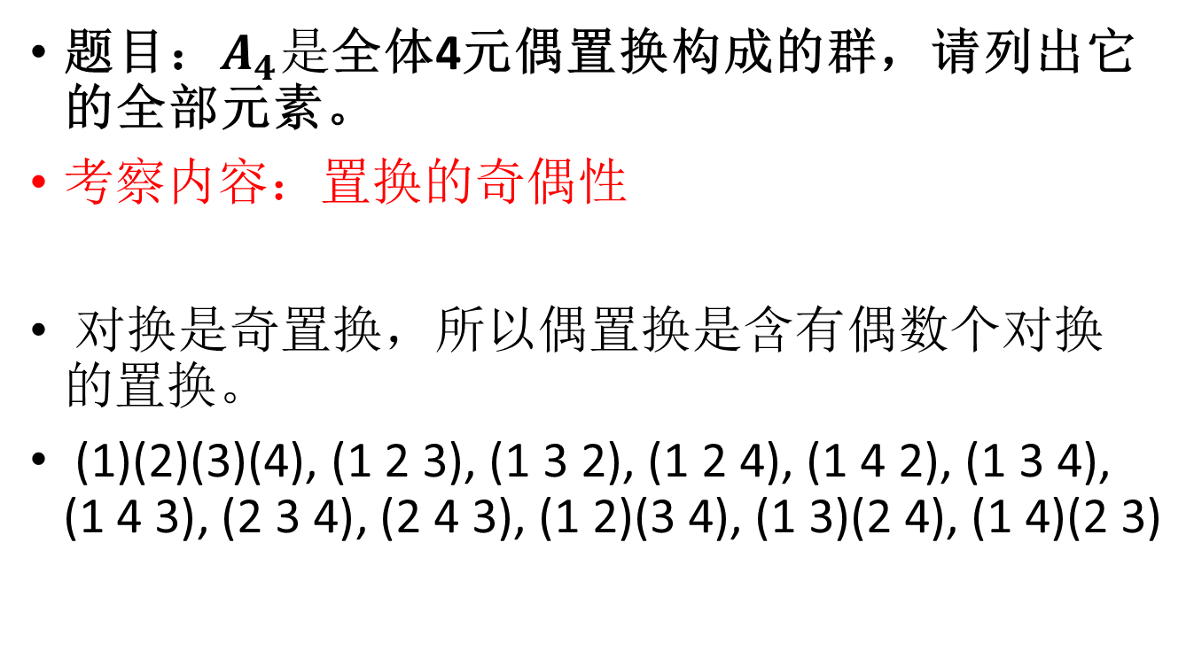
习题5.20
题目：$A_{4}是$全体4元偶置换构成的群，请列出它的全部元素。
考察内容：置换的奇偶性
对换是奇置换，所以偶置换是含有偶数个对换的置换。
(1)(2)(3)(4), (1 2 3), (1 3 2), (1 2 4), (1 4 2), (1 3 4), (1 4 3), (2 3 4), (2 4 3), (1 2)(3 4), (1 3)(2 4), (1 4)(2 3)

Slide 27
第9次作业
作业编号：
习题6 15，16，18，20

Slide 28
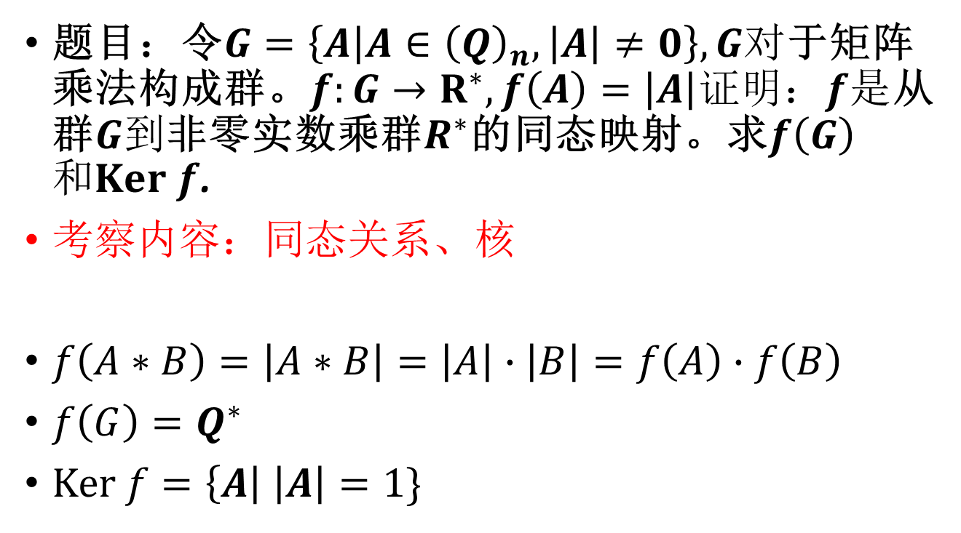
习题6.15
题目：令$G=\left\{A | A∈{\left(Q\right)}_{n},\left|A\right|≠0\right\},G对$于矩阵乘法构成群。$f:G→R^{∗},f\left(A\right)=\left|A\right|证明：f是$从群$G到$非零实数乘群$R^{∗}$的同态映射。求$f\left(G\right)和Ker f$.
考察内容：同态关系、核
$f\left(A∗B\right)=\left|A∗B\right|=\left|A\right|∙\left|B\right|=f\left(A\right)∙f\left(B\right)$
$f\left(G\right)=Q^{∗}$
$Ker f=\left\{A\right| \left|A\right|=1\}$

Slide 29
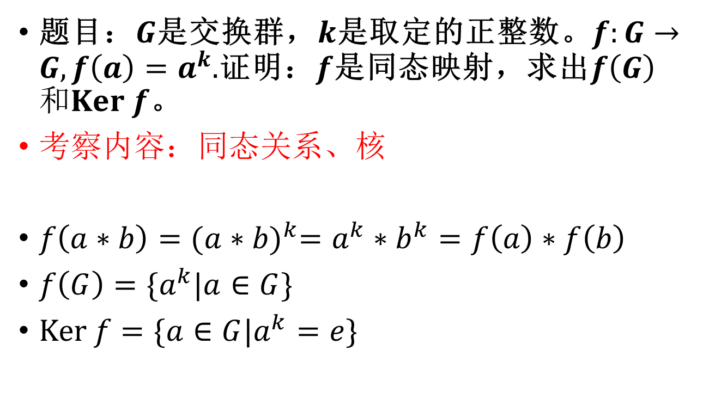
习题6.16
题目：$G$是交换群，$k$是取定的正整数。$f:G→G,f\left(a\right)=a^{k}.$证明：$f$是同态映射，求出$f\left(G\right)和Ker f$。
考察内容：同态关系、核
$f\left(a∗b\right)={(a∗b)}^{k}=a^{k}∗b^{k}=f\left(a\right)∗f\left(b\right)$
$f\left(G\right)=\{a^{k}|a∈G\}$
$Ker f=\{a∈G|a^{k}=e\}$

Slide 30
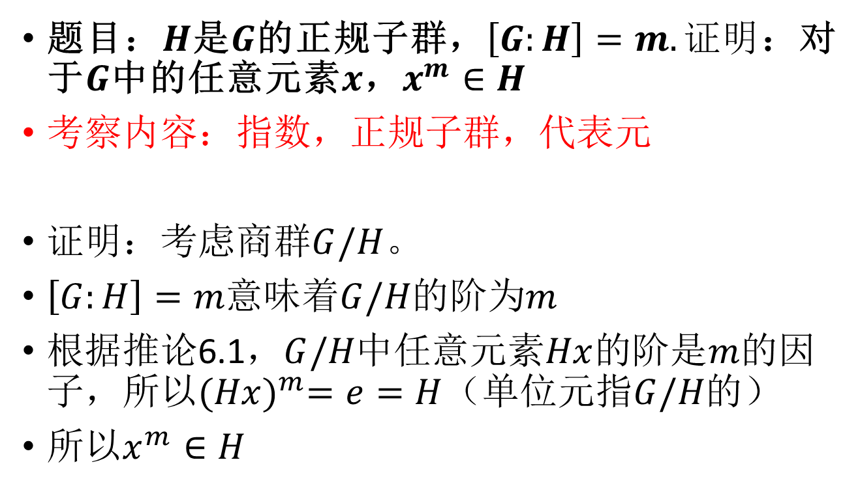
习题6.18
题目：$H$是$G$的正规子群，$\left[G:H\right]=m.证明$：对于$G$中的任意元素$x$，$x^{m}∈H$
考察内容：指数，正规子群，代表元
证明：考虑$商群G/H$。
$\left[G:H\right]=m意味$着$G/H的$阶为$m$
根据推论6.1，$G/H中$任意元素$Hx$的阶是$m的$因子，所以${(Hx)}^{m}=e=H$（单位元指$G/H的$）
所以$x^{m}∈H$

Slide 31
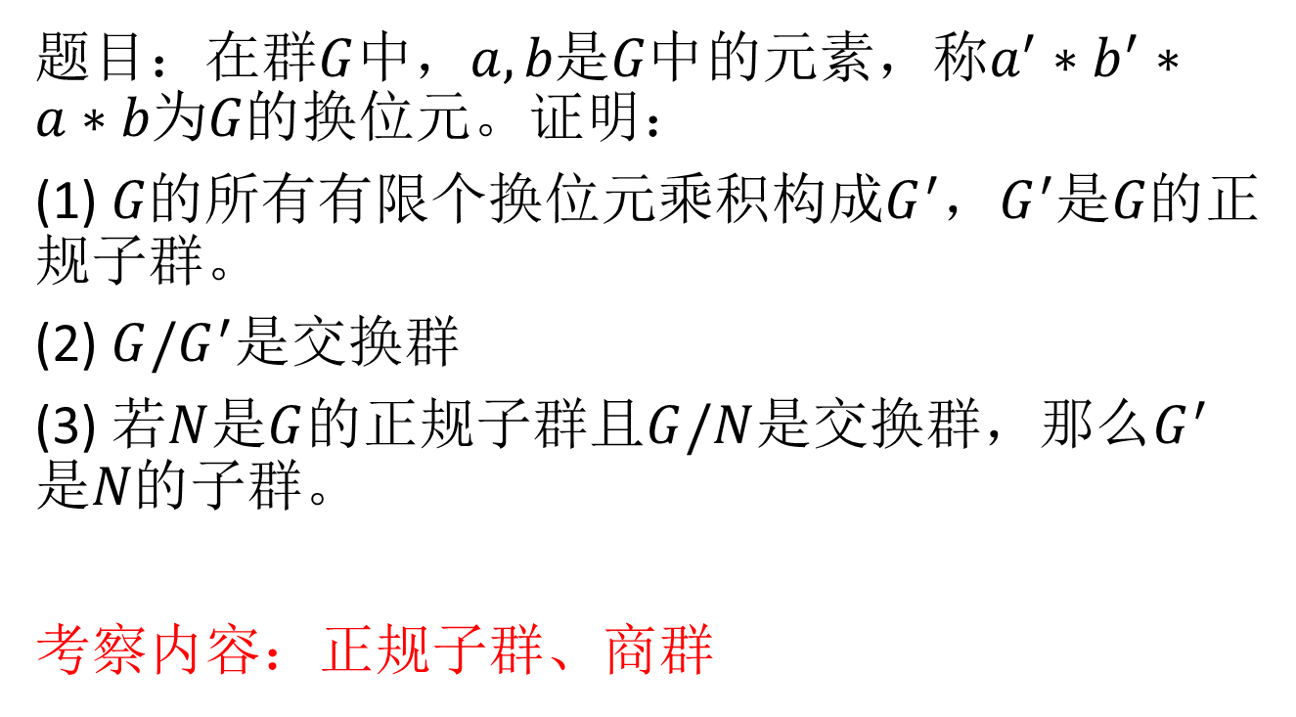
习题6.20
题目：在群$G$中，$a,b是G中$的元素，称$a^{′}∗b^{′}∗a∗b为G的$换位元。证明：
(1) $G的$所有有限个换位元乘积构成$G^{′}，G^{′}$是$G的$正规子群。
(2) $G/G^{′}是$交换群
(3) 若$N$是$G$的正规子群且$G/N$是交换群，那么$G^{′}是N的$子群。
考察内容：正规子群、商群

Slide 32
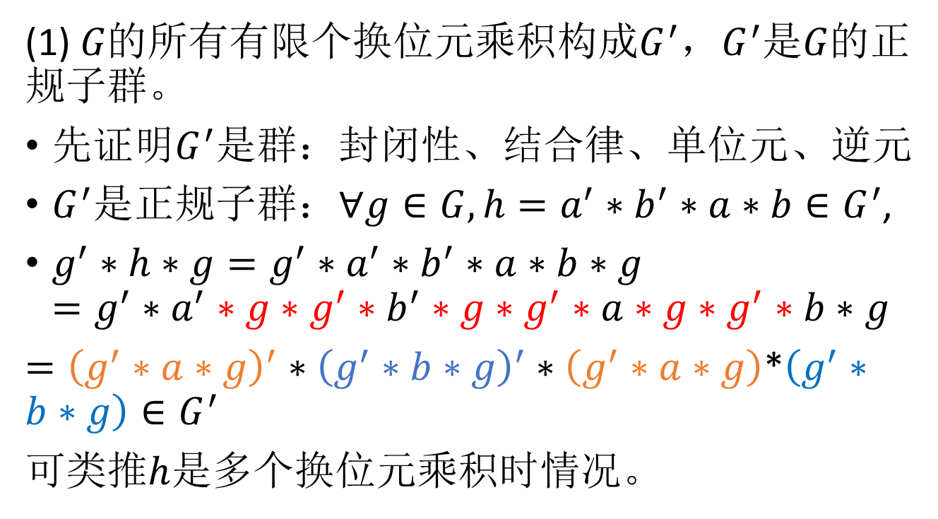
习题6.20
(1) $G的$所有有限个换位元乘积构成$G^{′}，G^{′}$是$G的$正规子群。
先证明$G^{′}是$群：封闭性、结合律、单位元、逆元
$G^{′}$是正规子群：$∀g∈G,h=a^{′}∗b^{′}∗a∗b∈G^{′}$,
$g^{′}∗h∗g=g^{′}∗a^{′}∗b^{′}∗a∗b∗g$
$$=g^{′}∗a^{′}∗g∗g^{′}∗b^{′}∗g∗g^{′}∗a∗g∗g^{′}∗b∗g$$
$={\left(g^{′}∗a∗g\right)}^{′}∗{\left(g^{′}∗b∗g\right)}^{′}∗\left(g^{′}∗a∗g\right)$*$\left(g^{′}∗b∗g\right)∈G^{′}$
可类推$h$是多个换位元乘积时情况。

Slide 33

习题6.20
(2) $G/G^{′}是$交换群
证明：任取$G^{′}a,G^{′}b∈G/G^{′}$，则
$G^{′}a∗G^{′}b$
$$=G^{′}a∗b$$
$$=G^{′}a∗b∗\left(b^{′}∗a^{′}∗b∗a\right)$$
$$=G^{′}b∗a$$
$$=G^{′}b∗G^{′}a$$

Slide 34
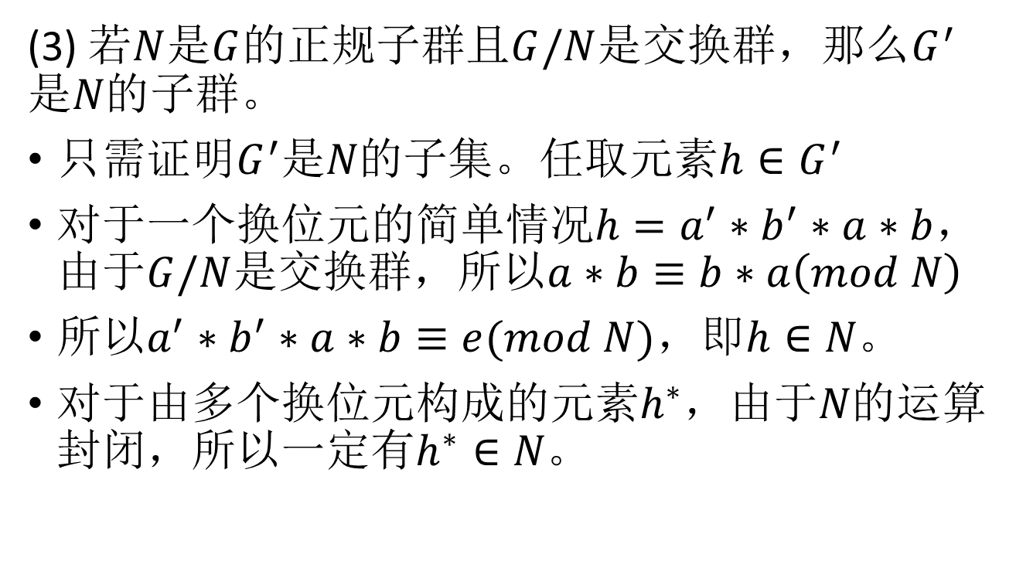
习题6.20
(3) 若$N$是$G$的正规子群且$G/N$是交换群，那么$G^{′}是N的$子群。
只需证明$G^{′}是N的子集。$任取元素$h∈G^{′}$
对于一个换位元的简单情况$h=a^{′}∗b^{′}∗a∗b$，由于$G/N$是交换群，所以$a∗b≡b∗a\left(mod N\right)$
所以$a^{′}∗b^{′}∗a∗b≡e(mod N)，$即$h∈N。$
对于由多个换位元构成的元素$h^{∗}，$由于$N的$运算封闭，所以${一定有h}^{∗}∈N。$

Slide 35
第12次作业
习题编号：
习题7 16，22
习题8 3，6

Slide 36
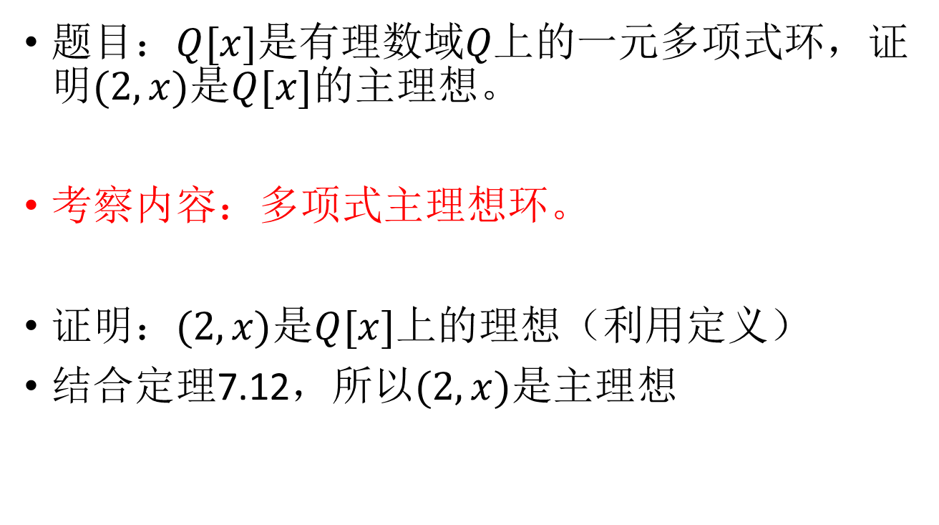
习题7.16
题目：$Q[x]$是有理数域$Q上$的一元多项式环，证明$(2,x)$是$Q[x]的$主理想。
考察内容：多项式主理想环。
证明：$(2,x)$是$Q[x]$上的理想（利用定义）
结合定理7.12，所以$(2,x)$是主理想

Slide 37
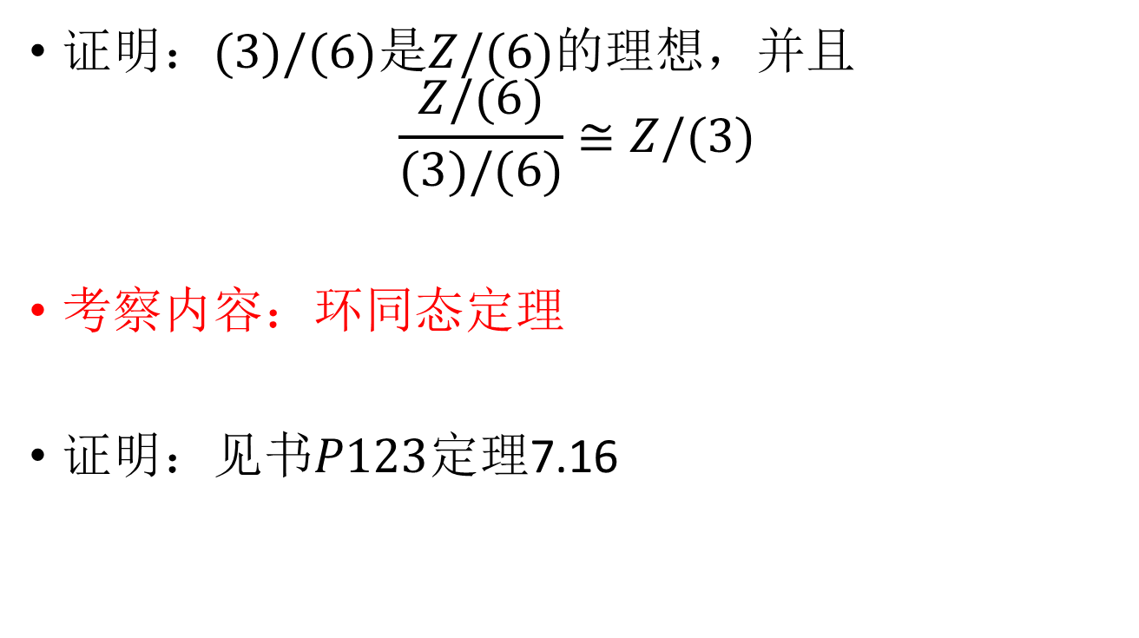
习题7.22
证明：$(3)/(6)$是$Z/(6)$的理想，并且
$$\frac{Z/(6)}{(3)/(6)}≅Z/(3)$$
考察内容：环同态定理
证明：见书$P123$定理7.16

Slide 38

习题8.3
证明：在格中，如果$a≤b,c≤d，$则有$a∗c≤b∗d.$
考察内容：格的基本性质
证明：$a∗c≤b∗c≤b∗d$

Slide 39
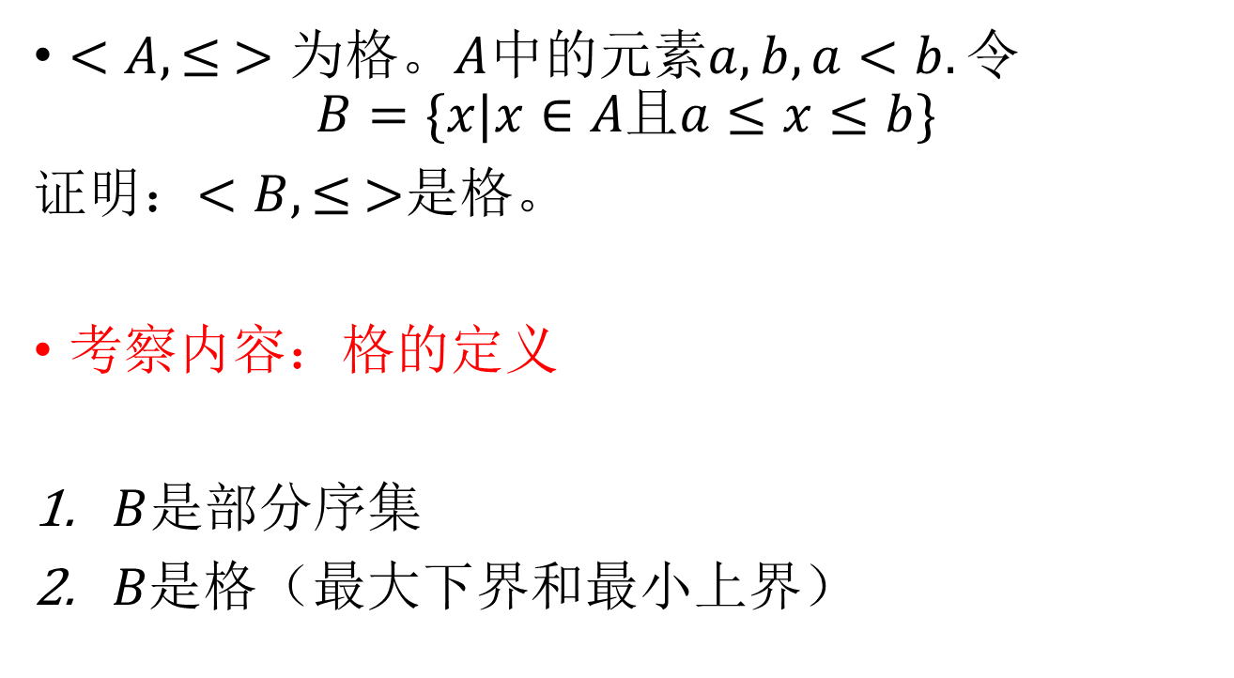
习题8.6
$<A,≤ >为$格。$A$中的元素$a,b,a<b.令$
$$B=\{x|x∈A且a≤x≤b\}$$
证明：$<B,≤ >$是格。
考察内容：格的定义
$B$是部分序集
$B是$格（最大下界和最小上界）

Slide 40
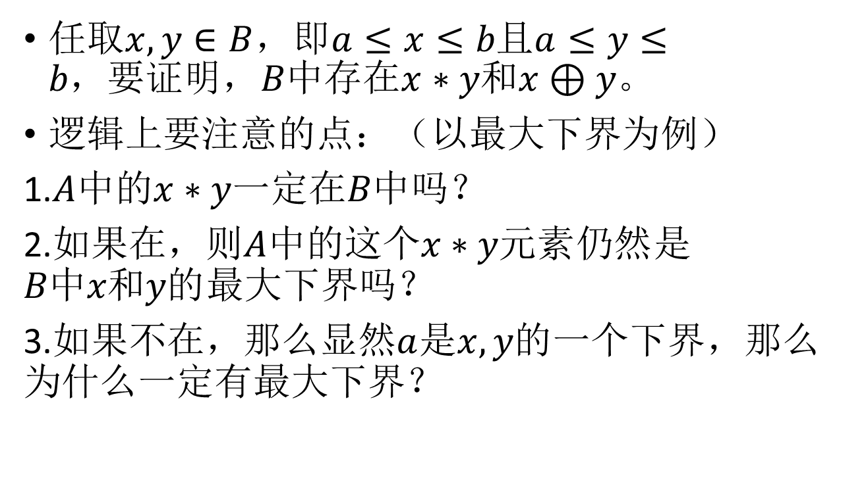
习题8.6
任取$x,y∈B$，即$a≤x≤b且a≤y≤b，要证明，B中存在x∗y和x⊕y。$
逻辑上要注意的点：（以最大下界为例）
1.$A中$的$x∗y$一定在$B中$吗？
2.如果在，则$A中$的这个$x∗y元素仍然$是$B中x和y的$最大下界吗？
3.如果不在，那么显然$a$是$x,y的$一个下界，那么为什么一定有最大下界？

